Slide 1
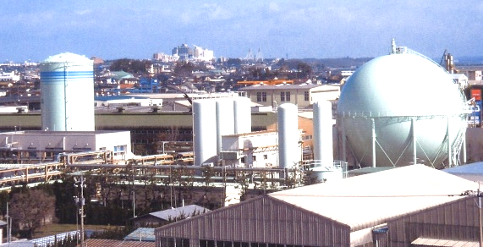
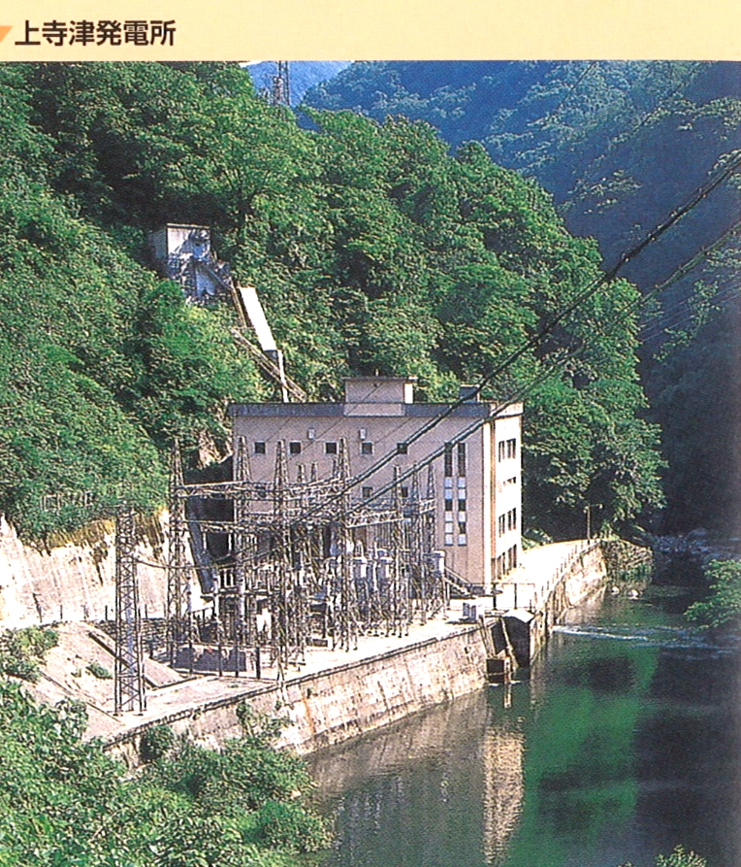
金沢市ガス・発電事業の民営化
100年近くの市営事業がなぜ、今？民営化なの
湊エネルギーセンター（金沢市湊３丁目）
2020年11月7日
市民本位の金沢市政をつくる会
上寺津発電所（金沢市寺津町）

Slide 2
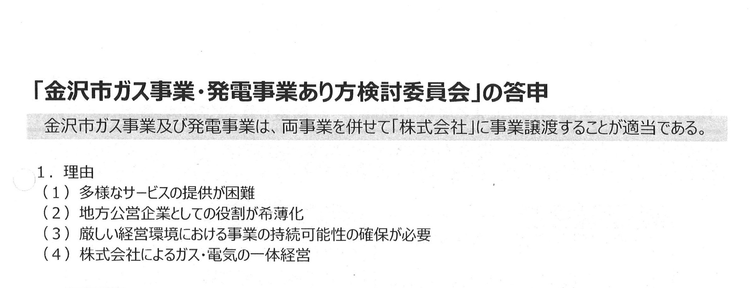
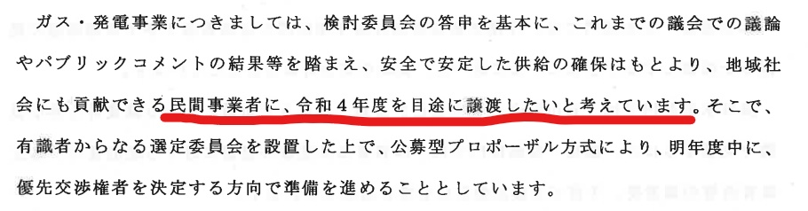
金沢市ガス・発電事業民営化計画とは
2019年10月8日
株式会社に譲渡
山野金沢市長の3月市議会での提案理由の説明から 2020年3月3日
令和４年度をめどに
あと１年半

Slide 3
金沢市発電事業
・市内5ヶ所の水力発電
・4万戸に相当する発電量
・北陸電力に売電
金沢市ガス事業（都市ガス）
・６万戸利用 （事業所も含む）
９年連続黒字！
累積欠損 119億円 ⇒ ４8億円
企業債残高 126億円 ⇒ 105億円
2010年 2019年
３億円の黒字！
（201９年度決算）
資産 91億円
負債 13億円
企業債残高 0円
ガスも発電事業も経営は良好です！

Slide 4
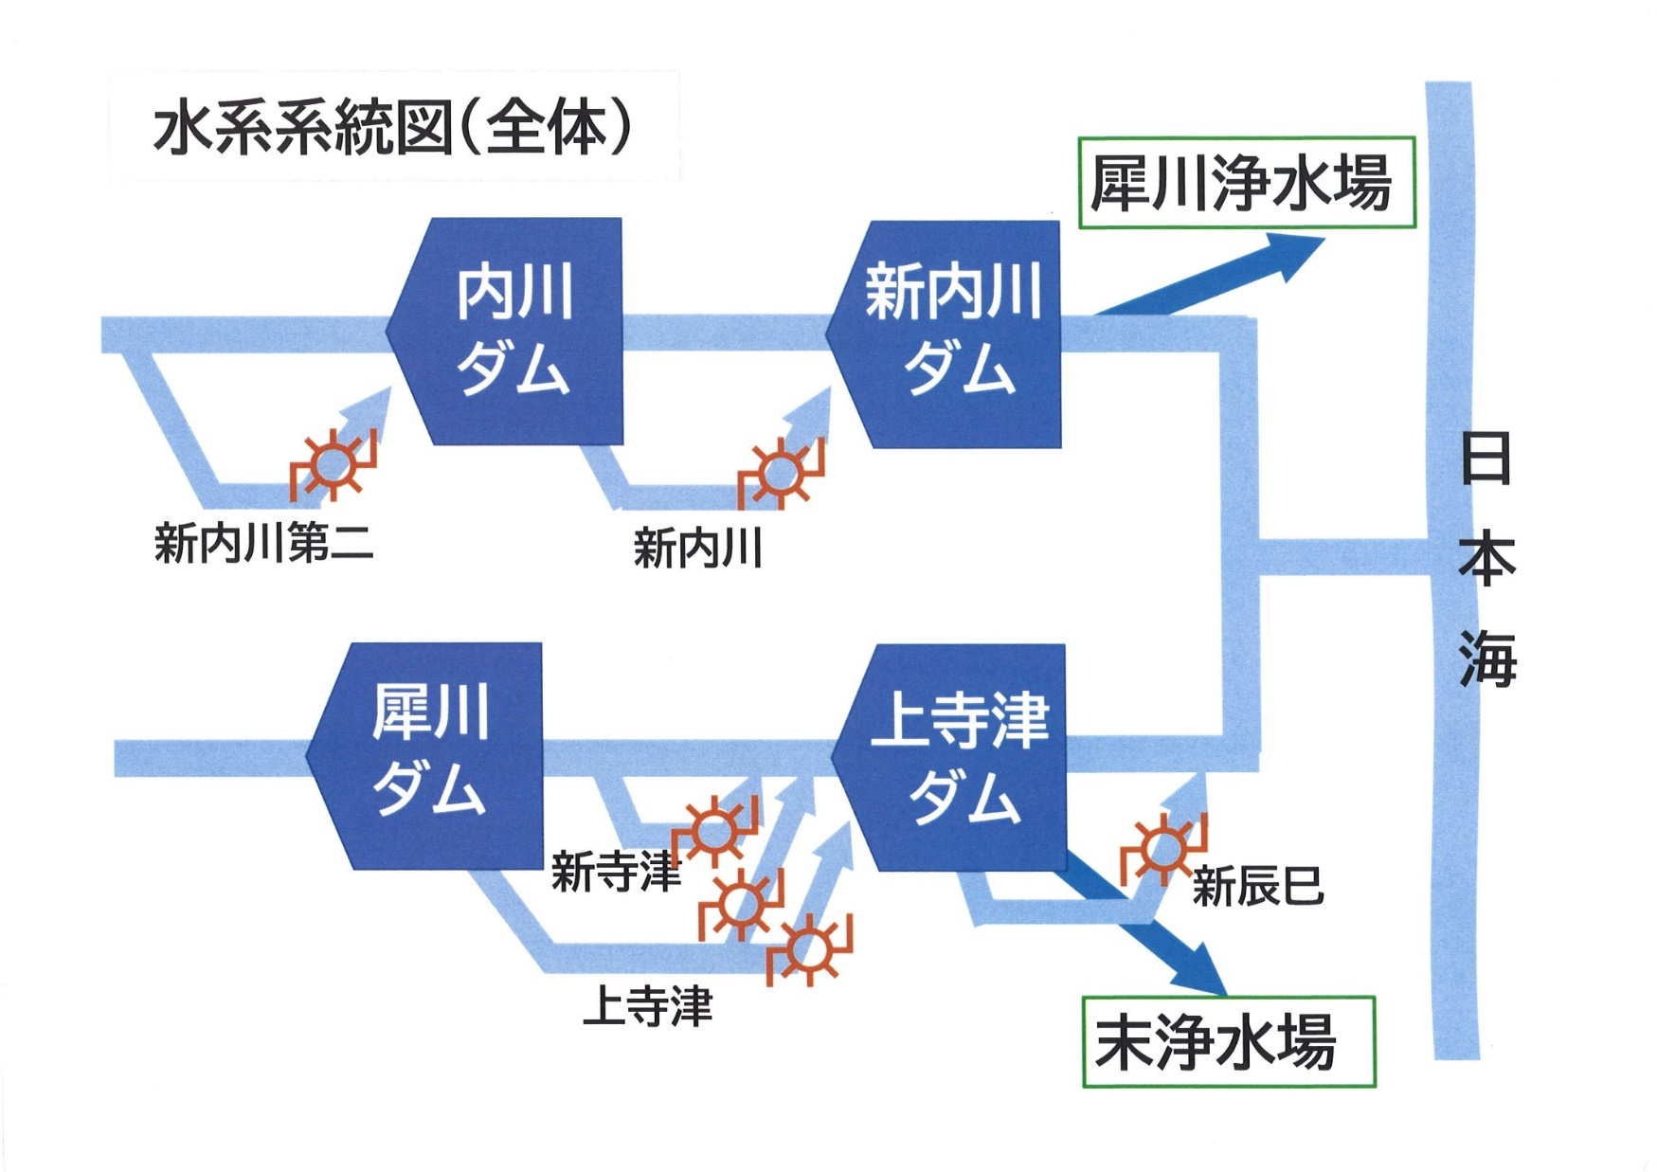
全国で唯一 市営の発電所
民間に譲渡する計画の発電所
その下流には浄水場＝市民の水源がある
水利権はどうなる？

Slide 5

民営化すれば問題解決なのか
経営・効率優先でいいのか

Slide 6
市民への説明もなく、１０月に公募を開始
10／6 公募開始 → 11／12一次審査受付〆切
最低譲渡価格 １８６億円（簿価） ⇒ 実際の価値と乖離
新会社への市の出資 ３～１０％ ⇒ 統制力ほぼなし
出資や経営状況の確認は５年後に継続するか判断 ⇒ 完全民営化
ガス料金は5年は現行水準を上回らない ⇒ 5年しか保障されない
企業局職員は退職し、新会社の社員になる ⇒ 片道切符
（復職可能は3年までだが、戻ってもガス・発電事業はない）

Slide 7
ノーチェックで進む公募スケジュール
10／6 公募開始
11／12 一次審査受付〆切
一次審査
二次審査
2021年2～3月 譲渡先の候補を決定
4月 基本協定の締結
5月 新会社の設立 ／ 譲渡の仮契約の締結
2022年 4月 事業譲渡
11月 市長選挙 ４月市議会議員選挙
売却先を決めてから、
議会で条例改正って議会を軽視？
・ 2021年6月？ 市議会への条例改正案の採決

Slide 8
どうしたらストップできるか
議会
・「ガス・発電事業民営化特別委員会」が設置された
→内容を明らかにし、問題点を追求する！
・条例改正では、議員２/３の賛成が必要！
世論を広げる
・署名運動
・議会傍聴
・監査請求・住民訴訟
・申し入れなど

Slide 9


